Slide 1

新睿教育软件工程系列课程(软件基础-STB)
第 1
学 期
第一章 中英文输入
版权归新睿教育所有

Slide 2
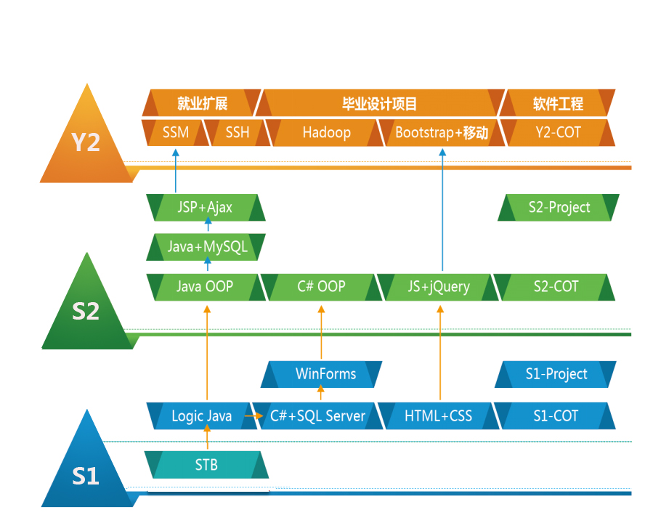
课程地位

Slide 3
本课目标
学完本门课程后，你能够
  熟练使用输入法输入中英文
  熟练使用Office软件编写文档、表格、演示文稿
  熟练使用操作系统常用技巧
  以及进行网络配置

Slide 4
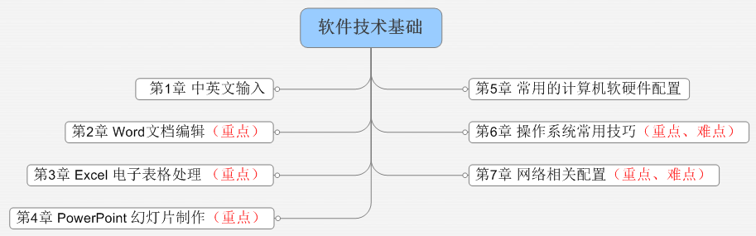
课程结构图

Slide 5
本章任务
能够达到80字符/分钟的录入速度完成本章练习题

Slide 6


本章目标
能熟练使用鼠标
能使用正确的键盘指法打字
会使用微软拼音2007输入法输入中文
会切换输入法

Slide 7


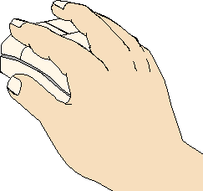
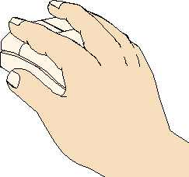
鼠标
鼠标是一种输入设备
右键
鼠标的常用操作
左键
移动
单击
双击
拖拽
单击左键
单击右键

Slide 8
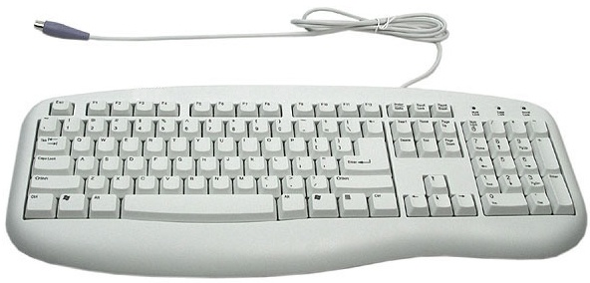
键盘
键盘是用户向计算机输入信息最常用的设备
常用的键盘有101键、104键等几种，不同种类的键盘的键位分布基本一致
功能键区
指示灯
打字键盘区
编辑键区
数字键区

Slide 9
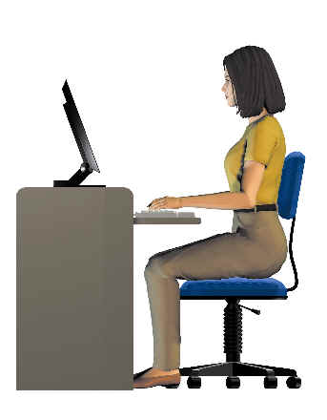
标准的打字姿势
靠背斜角10°~30°
坐姿
臂、肘、腕姿
手指姿势
屏幕角度0°~7°
视角15°~20°
屏幕高度84~106公分
视距38~76公分
座板靠背夹角100°~120°
肘角90°
桌高66~81公分
键盘高度63~78公分
座高度38~51公分

Slide 10
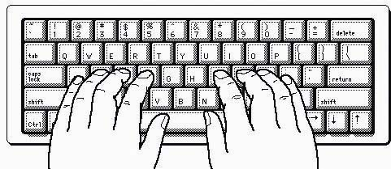
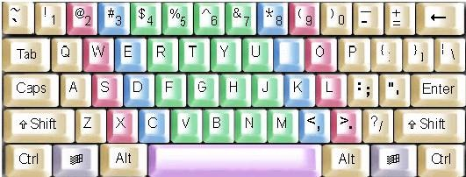
指法
键盘上的A、S、D、F、J、K、L、和一个符号键称为基准键位
将计算机键盘上最常用的26个字母和常用符号依据位置分配给除大拇指外的8个手指
左手
右手
无
名
指
无
名
指
中
指
中
指
小指
食指
食指
小指

Slide 11
指法
键盘上的A、S、D、F、J、K、L、和一个符号键称为基准键位
将计算机键盘上最常用的26个字母和常用符号依据位置分配给除大拇指外的8个手指
左手
右手
无
名
指
无
名
指
中
指
中
指
小指
食指
食指
小指

Slide 12
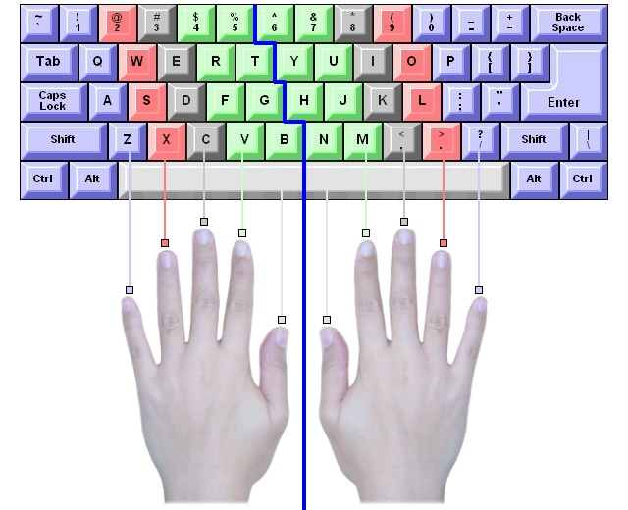
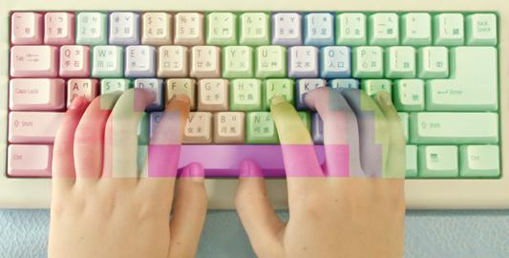
指法
键盘上的A、S、D、F、J、K、L和一个符号键称为基准键位
将计算机键盘上最常用的26个字母和常用符号依据位置分配给除大拇指外的8个手指

Slide 13

小结
提问
使用鼠标进行拖拽操作时，需要按住鼠标的哪个键？
键盘中的功能键区在什么位置？
要输入字母‘y’时应该用哪个手指？

Slide 14
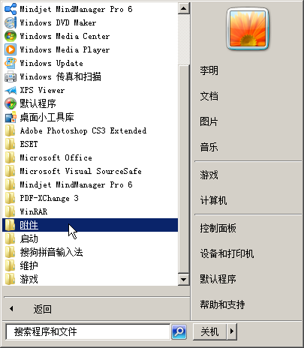
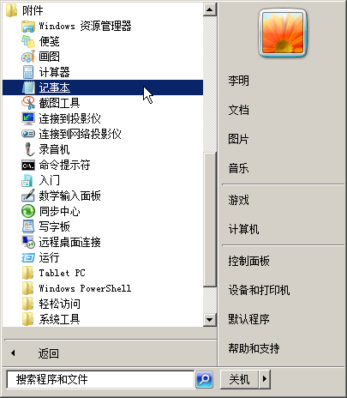
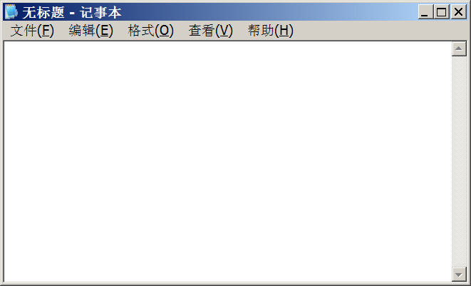
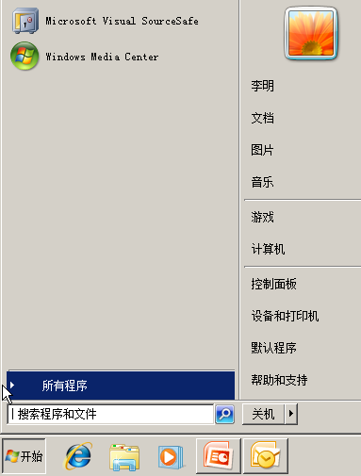
启动记事本
用来创建和编辑文本文档的程序叫做文本编辑器
“记事本”是Windows操作系统自带的一种文本编辑器
它可以帮助人们完成一些简单的文字处理工作
光标，从这里键入文本

Slide 15
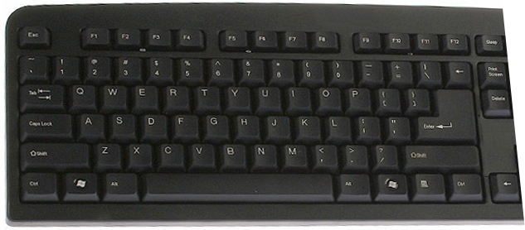
编辑英文文本7-1
输入字母
a
b
C
U
U
A
Shift
C
B
Shift
!
输入英文小写字母
如果要输入大写字母
如果要一直输入大写字母

Slide 16
编辑英文文本7-2
输入数字和符号
1
2
1
2
!
字母键上方是一排数字键
输入符号

Slide 17
编辑英文文本7-3
输入空格
A B Hello.
空格

Slide 18
编辑英文文本7-4
换行
A B Hello.
Welco
另起一行

Slide 19
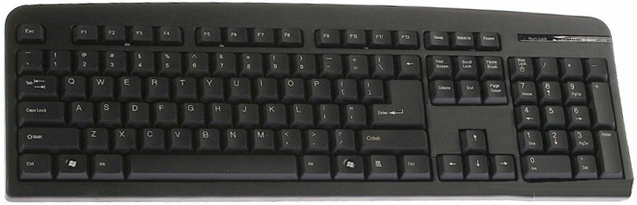
编辑英文文本7-5
插入内容
A B Hello.
Welcome
We change lives
增加的内容

Slide 20
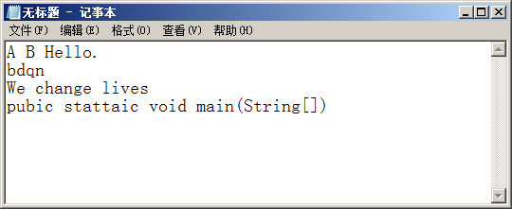
编辑英文文本7-6
删除内容
光标移动到这里
按下删除键：删除字母“a”
按下退格键：删除字母“t”

Slide 21
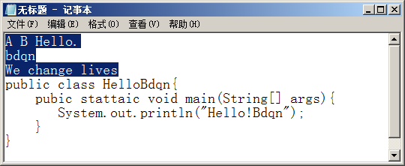
编辑英文文本7-7
选中文本
选中的文本，按下删除键
或者退格键可一次性删除

Slide 22
微软拼音输入法
微软拼音输入法采用拼音输入的方法
2007版集成在Office2007中文版中
不同版本都有一些新功能增加，但高版本的缺点是占用内存空间大

Slide 23
微软拼音输入法
微软拼音输入法采用拼音输入的方法
2007版集成在Office2007中文版中
不同版本都有一些新功能增加，但高版本的缺点是占用内存空间大

Slide 24
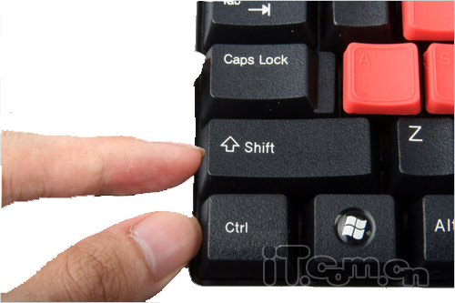
中文输入4-1
切换微软拼音输入法
  方法：同时按下<Ctrl>和<Shift>键，直到微软拼音输入法状态条出现

Slide 25
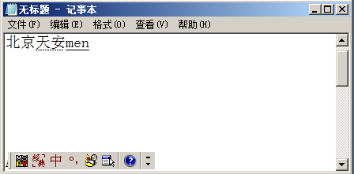
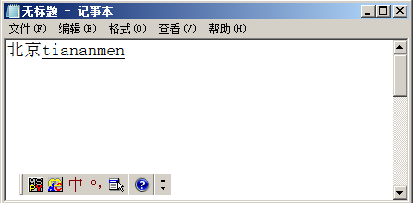
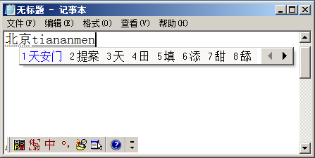
中文输入4-2
微软拼音2007的3个模式
经典模式
ABC模式
体验模式

Slide 26
中文输入4-3
微软拼音的特点 –– 语句输入
操作步骤
用鼠标或键盘将光标移动到错字处
1
候选窗口自动打开
2
用鼠标或键盘从候选中选出正确的字或词
3

Slide 27
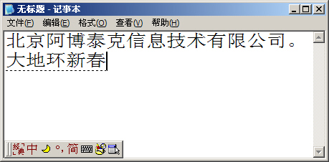
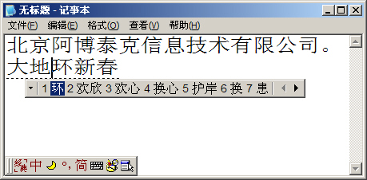
中文输入4-4
1
移动光标至错字处
选择正确字或词
将光标移动到这里，
候选窗口自动打开
2
用鼠标选字
或从键盘输入编号
修改后，回车键确认

Slide 28
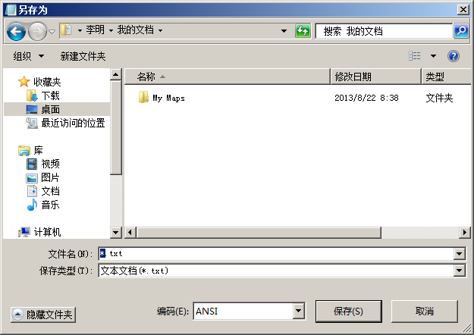
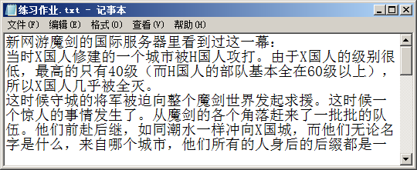
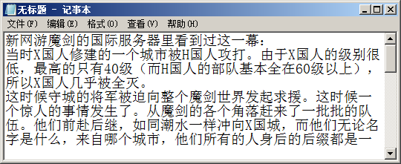
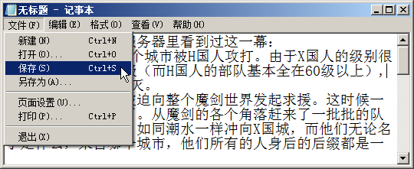
保存文件
选择保存位置
为文件取一个名字
单击“保存”按钮

Slide 29
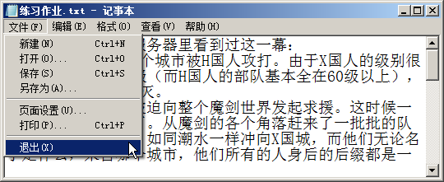
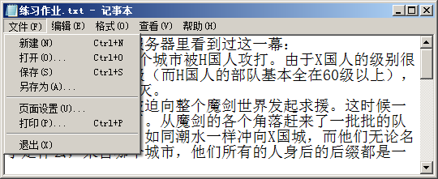
退出记事本

Slide 30
小结
提问
如何启动记事本？
使用记事本编辑文本时，如何移动光标到指定位置？
如何删除一个字符、删除一段连续的文字？

Slide 31
总结
移动
左击/右击
双击
拖拽
鼠标的基本操作
键盘的基本布局分为四个区域
使用标准的指法打字
在记事本中输入中文
在记事本中编辑完成后，文档保存方法
打字键盘区
功能键区
编辑键区
数字小键盘区
计算机基本操作
基准键位
基准键位与手指对应关系
键盘的指法分区

Slide 32
作业
预习作业
  预习下一章学生用书，完成预习测试
    如何打开Word2007的剪贴板？
    在Word2007文档中如何一次性将所有的“圖”替换成“图”?
    如何在Word文档中插入一个5行4列的表格？
    怎样在Word2007文档中插入一张图片？
    简述修订Word文档内容的操作步骤
    如何统计Word文档中文字总数？

Slide 33

Thanks
谢谢观看！

